Slide 1



Tekst og melodi: Magne Tangen Ref. Joh. Åp. 3,20
Se jeg banker på ditt hjerte
Se, jeg banker på ditt hjerte
Jeg vil komme inn hvis du vil åpne
Om du gjør det nå, så vil jeg holde måltid
sammen med deg

Slide 2



Se jeg banker på ditt hjerte
Fri fra alle dine synder
Følg du meg, så får du nådens under
Så vil jeg deg følge helt til du har nådd ditt himmelske hjem

Slide 3

Se jeg banker på ditt hjerte
Mens du følger meg på veien
Kanskje du kan be en venn bli med deg
Gå i lag, og hjelp hverandre frem,
og alt blir lettere nå

Slide 4
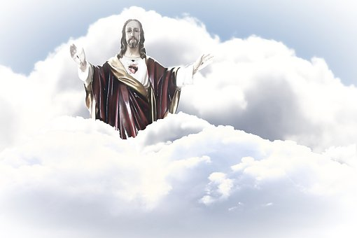




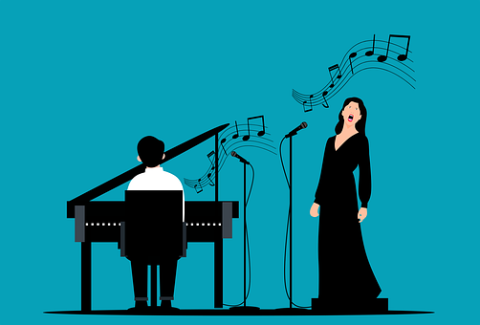
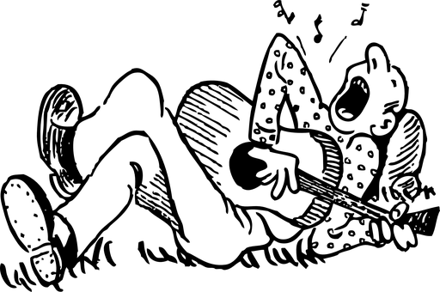
Se jeg banker på ditt hjerte
Jeg vil stå og ta i mot deg
Når en dag du kommer frem til målet
Lønnen din er stor, og du får være med i himmelens kor

